Slide 1



校园圈：大学生的可信闲置交易社区
汇报人：钟连庆
时间：

Slide 2



目 录
01
项目速览
Contents
02
解法与价值
03
用户与增长
04
盈利与验证
05
未来展望

Slide 3

01
项目速览

Slide 4


我们做什么：校园版闲鱼
项目定位
校园圈是一款专为大学生设计的超本地化P2P闲置交易App，通过学生身份认证构建封闭可信的交易社区，鼓励线下当面交易，消除物流成本与欺诈风险，致力于成为校园版的闲鱼，更安全、便捷、懂学生。

Slide 5

市场痛点：大学生交易困境
通用平台的痛点
通用闲置交易平台邮费高、打包发货耗时，职业卖家多，个人卖家商品被淹没，学生交易成本高，体验差。
信任问题
学生担心在网络上遇到骗子，与社会人士交易信任成本高，沟通困难，交易安全无保障。
校园群的低效
校园群和论坛信息杂乱，无法搜索筛选，信息很快被刷走，交易成功率低，急需更高效的交易渠道。

Slide 6
02
解法与价值

Slide 7


解决方案：四闭环交易体系
身份闭环
交易闭环
强制使用.edu邮箱或学生证认证，确保所有用户均为真实校友，从源头构建信任，让交易更安心。
内置即时聊天功能，引导学生进行线下当面交易，零物流成本，即时收款，交易更高效便捷。
地理闭环
内容闭环
基于地理位置围栏，商品信息仅限本校可见，高度相关，精准匹配学生需求，避免无效信息干扰。
提供教材、宿舍电器等定制化分类，精准匹配学生需求，快速找到所需商品，提升交易体验。

Slide 8
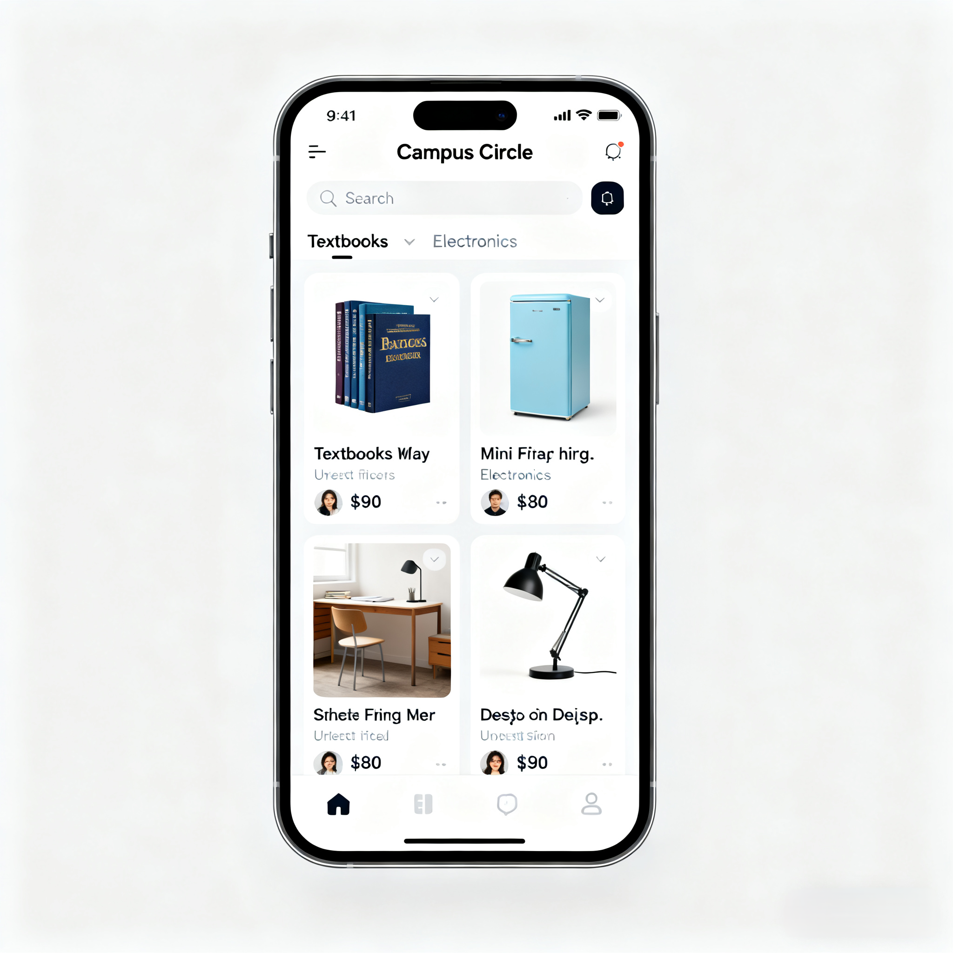
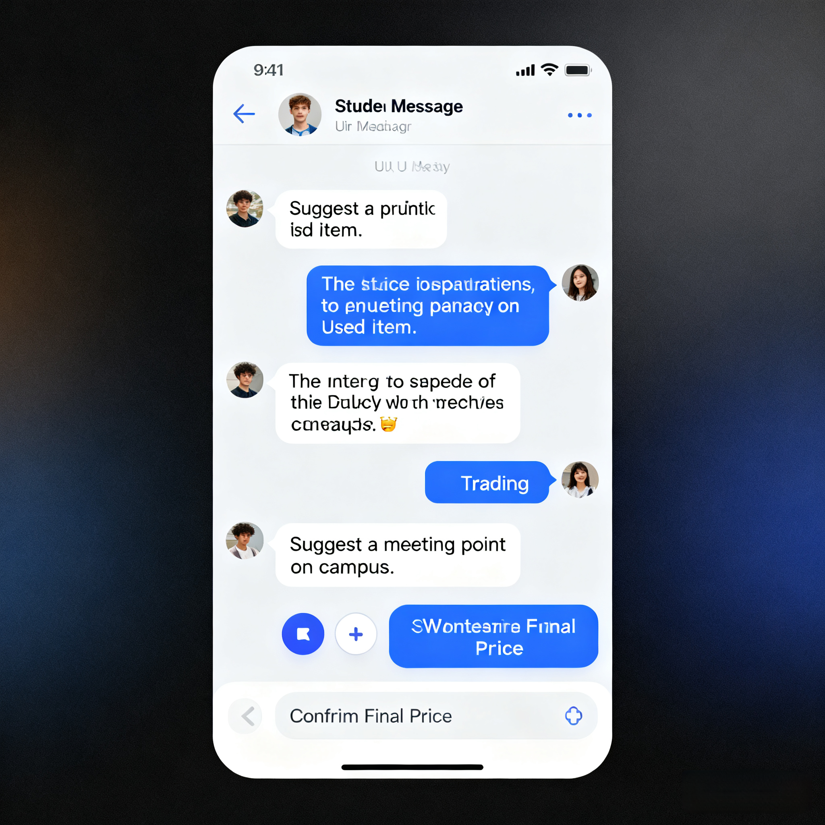

Slide 9
核心功能：安全高效极致体验
安全入门
学生身份认证系统是平台的信任基石，从源头确保交易安全，让每一位用户都能放心交易。
高效交易
地理围栏市场只展示本校商品，定制分类快速锁定需求，节省时间和精力，提升交易效率。
顺畅沟通
应用内即时聊天功能方便用户议价和约定交易地点，沟通无障碍，交易更顺畅。
秩序保障
后台管理系统负责内容审核与纠纷调解，维护社区秩序，保障用户权益，营造健康交易环境。

Slide 10

独特卖点：认证信任零物流
经认证的信任网络
零物流成本与即时满足
紧贴学生生命周期
交易对象均为可追溯校友，天然高信任，相比开放平台的鱼龙混杂，校园圈构建了独特的信任围栏。
聚焦线下交易，省去运费和时间成本，上午发布，下午即可在食堂门口成交，体验丝滑。
运营与校历同步，开学推教材，毕业促清仓，提供通用平台无法比拟的高相关性服务。

Slide 11
03
用户与增长

Slide 12

目标用户：大二小张的30秒交易
用户故事
大二学生小张想卖微积分教材、买宿舍小冰箱，通过校园圈30秒拍照发布，学弟即时聊天，约定图书馆门口当面交易，无运费、无打包、即时收款，平台用真实校友身份与地理围栏解决信任与效率痛点，覆盖整个大学周期。

Slide 13


营销策略：线下地推+线上裂变
01
02
03
线下地推
线上种草
人际裂变
在宿舍楼、食堂张贴海报，附带下载二维码，迎新周与学生会社团合作，精准触达目标用户。
联合校园表白墙、资讯类公众号、KOL，小红书发布宿舍改造笔记，通过内容触达学生群体。
实施楼长校园大使计划，应用内邀请得曝光券，鼓励用户邀请室友，实现病毒式传播。

Slide 14
04
盈利与验证

Slide 15


盈利模式：三阶段阶梯变现
盈利期
积累期
探索期
引入校园周边商家精准广告，实现商业变现，推动平台可持续发展。
免费获取用户，全力积累用户基础，建立强大的网络效应，为后续盈利奠定基础。
推出置顶、高亮等1-2元增值服务，满足用户多样化需求，探索多元盈利途径。

Slide 16


MVP验证：小步快跑三步走
第一步
第二步
第三步
建立宿舍楼闲置群，人工撮合交易，低成本验证学生交易意愿。
用网页表单收集商品信息，手工生成PDF目录分发，逐步完善交易流程。
开发核心功能App，在单一校园试点，目标20%学生覆盖率，验证高交易流动性。

Slide 17
05
未来展望

Slide 18






路线图：三个月到全国高校
01
3个月内完成MVP开发与试点校园部署，启动线下推广活动，积累初始用户。
短期
6-12个月内优化产品，达成20%覆盖率，复制模式至3-5所同类型高校，扩大影响力。
02
中期
03
1-2年内覆盖全国主要高校，成为校园闲置交易第一入口，拓展更多校园场景服务。
长期

Slide 19
感谢聆听
感谢语
感谢您的关注与支持，期待与您共同见证校园圈的成长与发展。

Slide 20
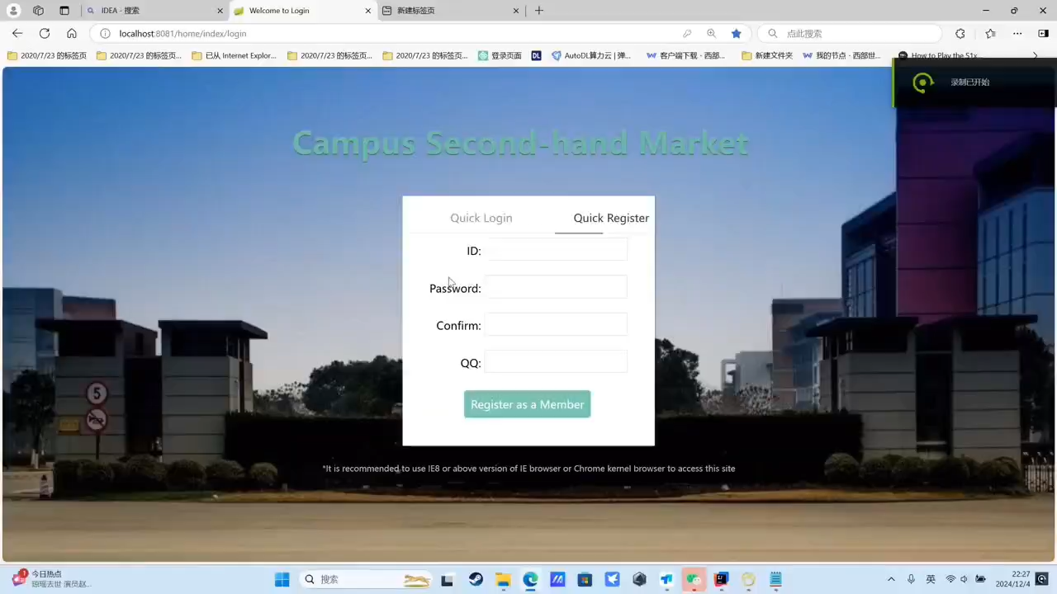
项目类似展示

Slide 21
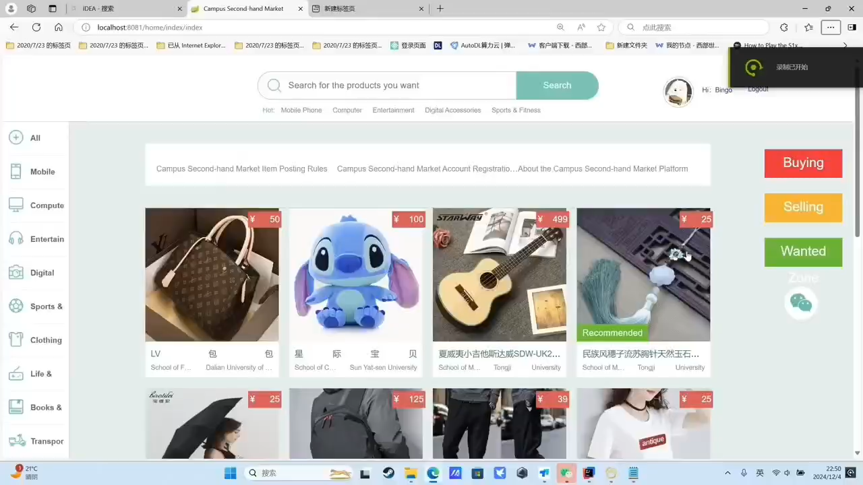

Slide 22


感谢大家观看
THANK YOU
汇报人：钟连庆
时间：

